Slide 1

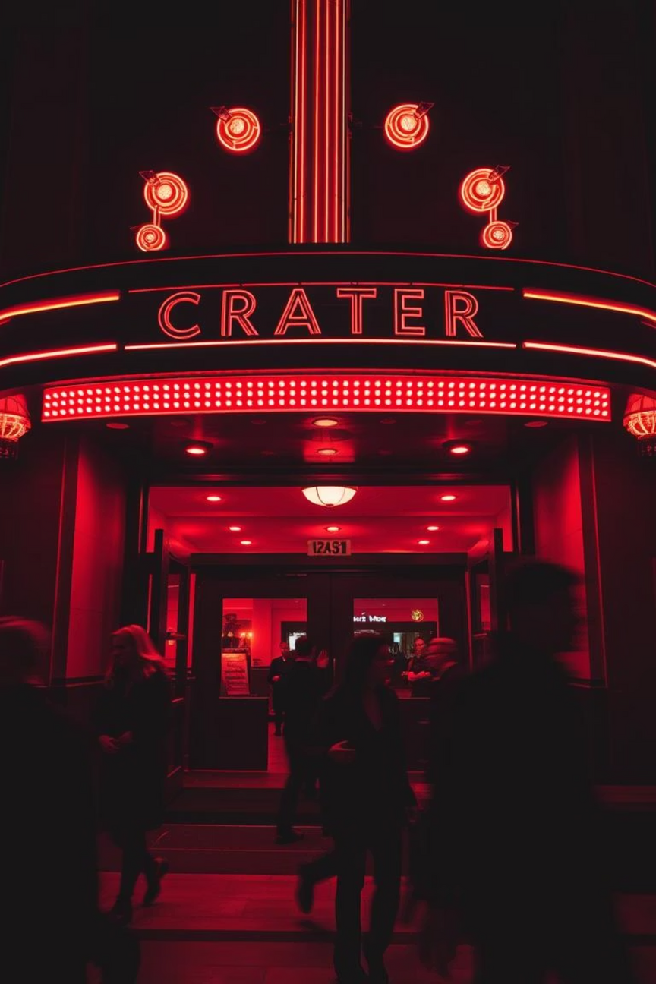


Convenios de Cine Fondexo
Descubre los increíbles convenios que Fondexo tiene para ti en las mejores salas de cine del país. Disfruta de tus películas favoritas con beneficios exclusivos y precios especiales.

Slide 2


Entradas y Combos
1
Entrada + Combo 1
2
Entrada + Combo 3
3
Gafas 3D/IMAX
Entrada (2D/3D/IMAX) + Gaseosa mediana + Crispeta pequeña por:
Entrada (2D/3D/IMAX) + Gaseosa mediana + Crispeta pequeña + Perro por:
Gafas 3D se adquieren en sala; IMAX las suministra el cine.
$22.100
$33.000

Slide 3
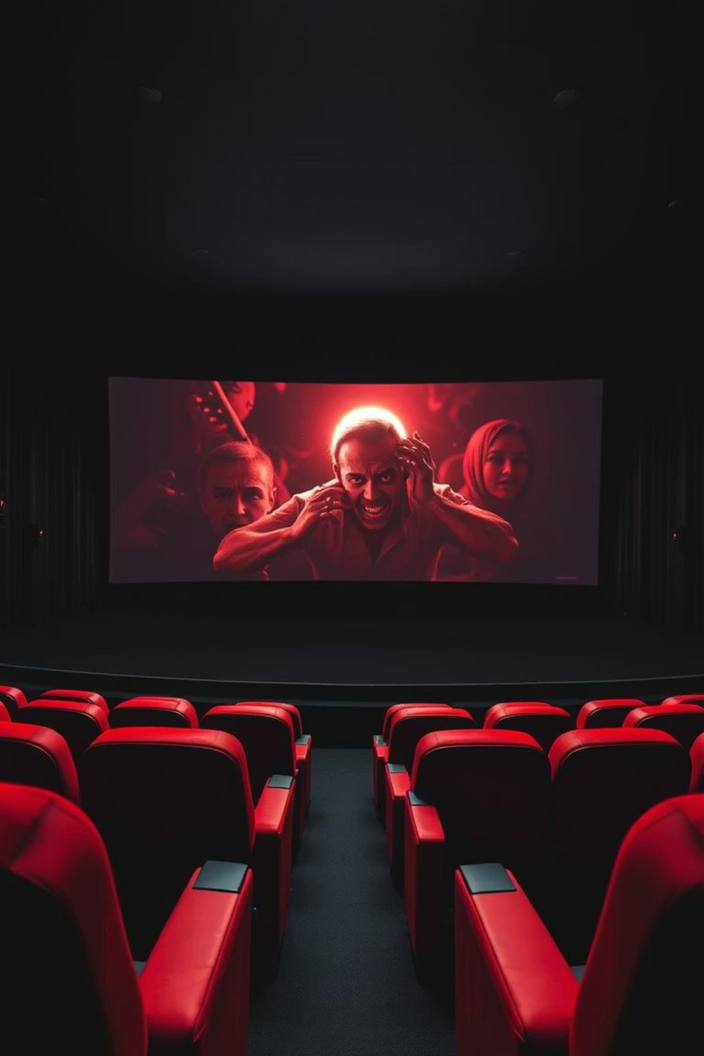

Variedad y Precios
Boleta General 2D
$12.990
Combo 1
$13.980
Crispetas Saladas de 100g + Gaseosa de 640ml
Combo 3
$26.550
Crispetas Saladas de 100g + Gaseosa de 640ml + 1 Perro Caliente
Cine Combito
$14.100
Crispetas Saladas de 55g + Gaseosa de 640ml + Chocolatina
Disfruta de boletas y combos a precios especiales. Válido a nivel nacional, excepto Cine Bar Hacienda Santa Bárbara Bogotá.

Slide 4

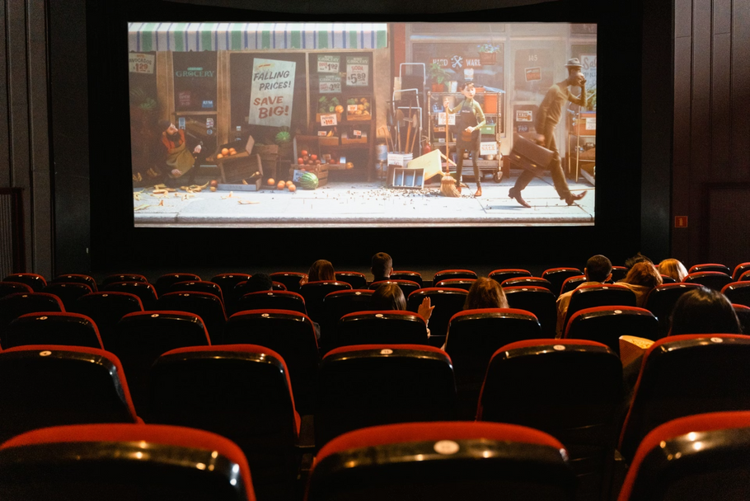
Cinemark: Tarifas de Convenio
Combo 1
Combo 3
Boleta General 2D
Crispetas 100g + Gaseosa 22oz:
Crispetas 100g + Gaseosa 384ml + Perro Caliente
$11.200
$10.880
$23.100

Slide 5
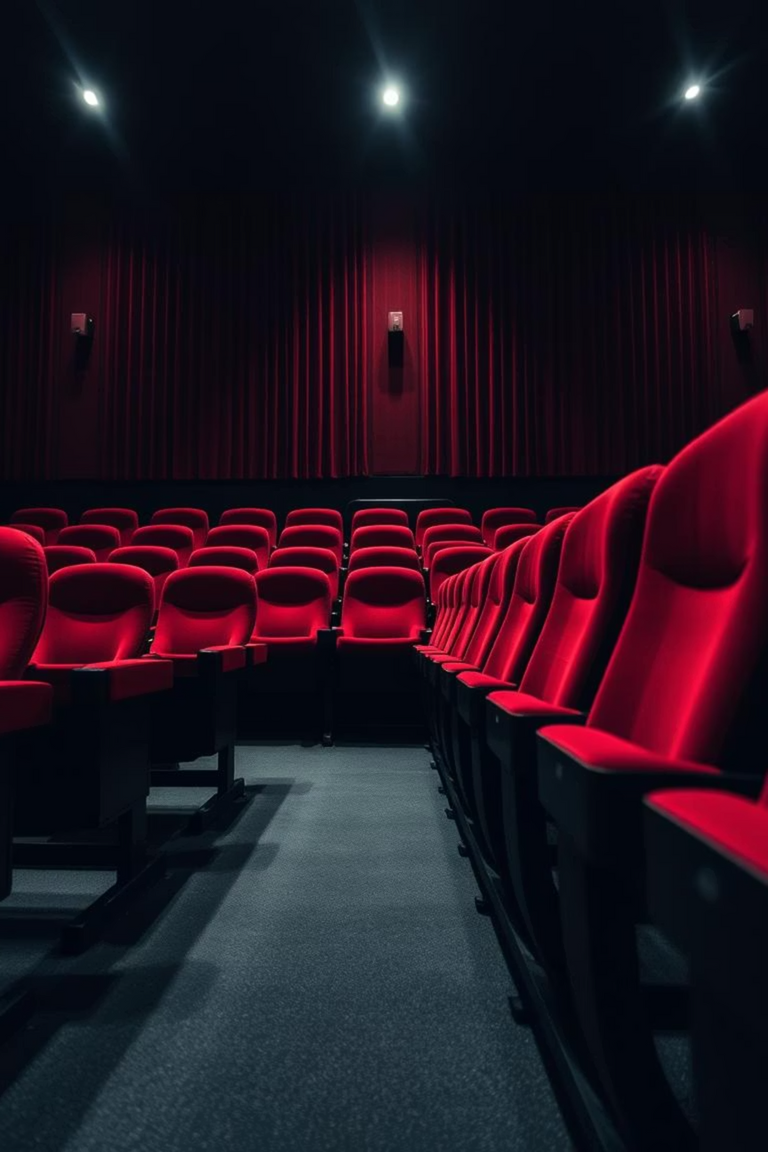

Tarifa Especial
Tarifa Única
Cobertura Nacional
Boleta General 2D + Gaseosa Mediana + Crispetas Pequeñas + Perro Caliente por
Válido en cualquier función de Royal Films a nivel nacional.
$27.500
Estrenos Incluidos
Aplica también para los estrenos de películas.

